Slide 1
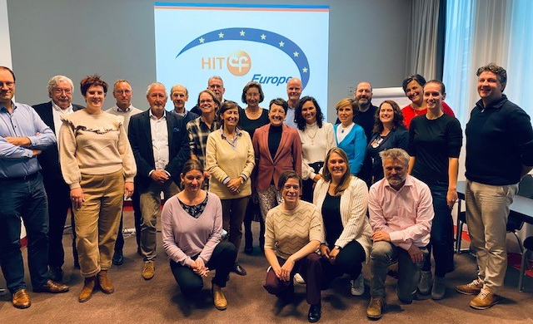
Boletim informativo HIT-CF Europe
Novembro 2021
O projeto HIT-CF Europe tem por objetivo providenciar novas opções terapêuticas a pessoas com Fibrose Quística (FQ) e perfis genéticos ultra-raros. Através da colaboração com empresas farmacêuticas, o projeto irá avaliar a eficácia e segurança de medicamentos candidatos em pacientes selecionados através de testes preliminares laboratoriais com recurso aos seus mini-intestinos – também denominados de organóides.
2022
São extraídas algumas células do intestino
As células são cultivadas em laboratório
O resultado é um organóide
Os medicamentos são testados no organóide
São identificados os medicamentos corretos para o paciente
Após dois anos de reuniões virtuais, o consórcio HIT-CF reuniu, presencialmente, nos dias 14 e 15 de Outubro, em Bruxelas. Com este boletim informativo, queremos informá-lo do estado atual do projeto HIT-CF. Apesar da pandemia COVID-19 e de atrasos relacionados com a indústria, reportamos que importantes passos já foram dados.
FAIR Therapeutics assumiu o papel da Proteostasis no ensaio CHOICES
No ano passado, o ensaio CHOICES esteve em risco devido à junção da Proteostasis, um parceiro da HIT-CF, com a Yumanity, que não desenvolve investigação em FQ. Estamos extremamente satisfeitos
que a start-up holandesa FAIR Therapeutics tenha conseguido obter licença ao portefólio de medicamentos para a FQ da Yumanity. FAIR Therapeutics estabeleceu como sua missão providenciar medicamentos a pessoas com formas raras de FQ a preços justos. O consórcio encontra-se em diálogo
com a Comissão Europeia para que a Fair Therapeutics seja aprovada como parceira. Entretanto, a FAIR Therapeutics está a preparar o envio das matérias-primas dos EUA para posterior processamento em comprimidos. Esperamos que, assim que os controlos de qualidade necessários estejam finalizados, possamos receber aprovação, por parte das autoridades reguladoras, para iniciar o ensaio clínico CHOICES e começar a recrutar os primeiros participantes na primeira metade de 2022. FAIR Therapeutics anseia por alargar as possibilidades terapêuticas a pessoas com FQ e outras doenças respiratórias raras.
Eloxx Pharmaceuticals mantém-se comprometida a recrutar participantes do HIT-CF para os seus ensaios clínicos
Também a Eloxx se uniu a outra empresa (Zikani). A nova gestão da Eloxx Pharmaceuticals decidiu agilizar a introdução no mercado do seu fármaco ELX-002 através de um processo conhecido por ‘Fast Track Designation’. Eloxx irá adaptar a sua estratégia clínica em conformidade e irá recrutar pessoas com FQ tanto do estudo HIT-CF como dos EUA. A Eloxx terá, primeiramente, de completer alguns estudos em pessoas com alelos G542X, que sofreram atrasos devido à pandemia COVID-19. Desta forma, os participantes do HIT-CF serão convidados a entrar no estudo um ano mais tarde do que o inicialmente previsto.
O concórcio está a trabalhar, de forma ativa, em soluções para os participantes do HIT-CF que não respondam a nenhum medicamento testado
Os organóides de mais de metade dos participantes do HIT-CF não reagiram a nenhum dos medicamentos testados (moduladores do CFTR e medicamentos de leitura de codões stop). O consórcio HIT-CF está a trabalhar arduamente para dar a estes pacientes “não-responsivos" uma posição vantajosa na participação em investigação farmacêutica capaz de melhorar a sua
função respiratória e qualidade de vida. Alternativas como terapêuticas anti-inflamatórias, terapias genéticas e de mRNA estão a ser exploradas. O consórcio HIT-CF fará todos os esforços para que participantes não-responsivos sejam dos primeiros a beneficiar destas novas terapêuticas. Neste sentido, o consórcio sente-se feliz por anunciar que, ainda pendente de aprovação oficial pela Comissão Europeia, a Santhera será nova parceira do HIT-CF. Santhera está a preparar um ensaio clínico com lonodelestat, um supressor potente da resposta inflamatória pulmonar. Esperamos que, na primeira metade de 2022, cerca de 60-80 participantes do HIT-CF sejam convidados a participar neste estudo.
Para saber mais sobre o projeto HIT-CF, visite www.hitcf.org ou envie e-mail para HITCF@umcutrecht.nl
Este projeto recebeu financiamento do programa da União Europeia, Horizon 2020, ao abrigo do acordo de subvenção No 755021

